Slide 1
Letra “l”
Profesora Pamela Villarroel
1° año Básico

Slide 2


Slide 3
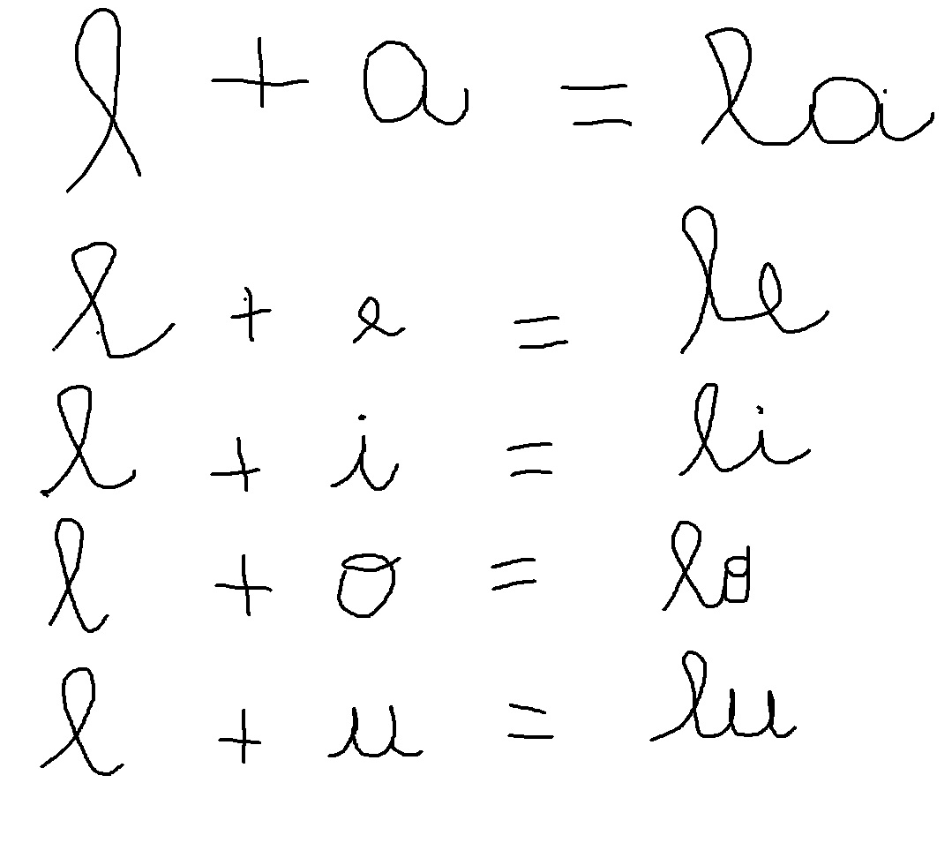

Slide 4
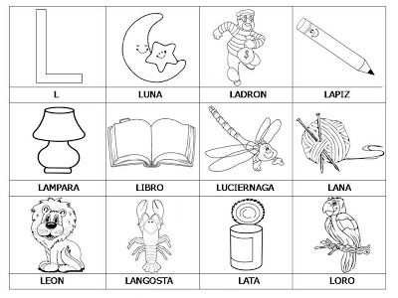
PALABRAS QUE SE ESCRIBEN CON L

Slide 5
